Slide 1


FACULTAD DE CIENCIAS NATURALES Y EXACTAS
DEPARTAMENTO DE CIENCIAS DE LA COMPUTACIÓN
PRÁCTICA LABORAL E INVESTIGATIVA I
PRIMER AÑO DE LICENCIATURA EN CIENCIA DE LA COMPUTACIÓN
Implementación de una aplicación para el control de Cuentas Bancarias.
Autor: Alejandro Fonseca Cuza
Tutor: Magali Matilla Bellet
Diciembre de 2022

Slide 2



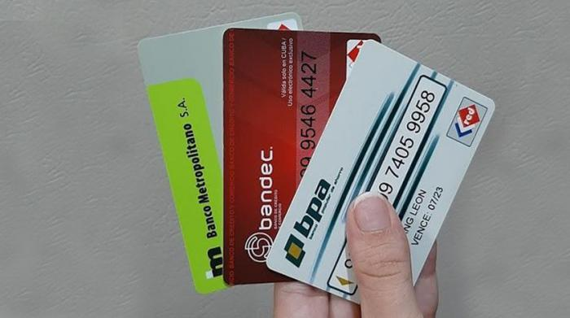
Introducción

Slide 3



Introducción
Administración total de las Cuentas
Gestión de las transacciones .
Mostrar Información .

Slide 4
Enunciado del problema a resolver.
Se desea mantener un registro de cuentas bancarias. De cada cuenta se tiene como atributos: número de cuenta, CI del cliente, nombre del cliente, fecha de creación , saldo actual y el interés anual que se aplica a la cuenta (porcentaje). Además, para cada cuenta se mantienen las transacciones que se han realizado en el mes. Se definen en los siguientes métodos:
Creación de una cuenta, con saldo e interés inicial.
Cierre de una cuenta, dado su código y CI del cliente.
Dado el número de cuenta, devolver su saldo actual.
Dado el número de cuenta, actualizará el saldo de la cuenta aplicándole el interés diario (interés anual dividido entre 365 aplicado al saldo actual).
Depositar una cantidad de dinero en una cuenta dado su número, actualizando el saldo.
Extraer una cantidad de la cuenta (si hay saldo), actualizando el saldo.
Mostrar todos los datos de una cuenta.
Mostrar todas las transacciones realizadas por la agencia bancaria en el último mes, clasificadas por depósitos y extracciones.
El número de cuenta se asignará de forma correlativa a partir de 100001, asignando el siguiente número al último asignado.

Slide 5
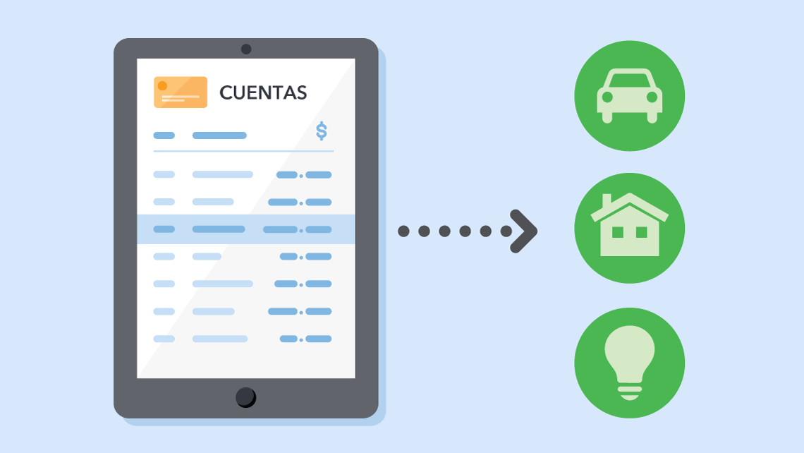
Objetivo General
Desarrollar una aplicación informática que facilite el control y la administración de cuentas en un banco.

Slide 6
Tareas de Investigación
1.Modelación matemática de la solución
2.Diseño de la aplicación informática
3.Implementación de la aplicación

Slide 7


Descripción del problema
Cuentas.
Banco.
Principales Tareas
Nombre
Código
Carnet de Identidad
Saldo
Interés
Fecha de creación
Crear cuenta
Cerrar cuenta
Saldo actual
Actualizar cuenta
Depositar dinero
Extraer dinero
Información
Transacciones

Slide 8
Diseño del sistema 1/3
Cuentas
-numero_de_cuenta:long -nombre_del_cliente:QString -carnet_de_identidad:QString -fecha_de_creacion:QDate -interes_anual:int -saldo:float
+<<Constructor>>(...) +<<Destructor>>

Slide 9
Diseño del sistema 2/3
Operaciones
-numero_de_cuenta:long - identificador (1.Deposito - 2.Extraccion):int -nombre_del_cliente:QString -fecha_de_la_operacion:QDate - saldo_operacion: float -saldo_anterior: float -saldo_resultante: float
+<<Constructor>>(...) +<<Destructor>>

Slide 10
Diseño del sistema 3/3
Banco
-Listado_de_cuentas:QList<Cuentas> -Listado_de_operaciones:QList<Operaciones>
+ <<Constructor>> () +<<Destructor>> +crear_cuenta(Cuentas):bool +eliminar_cuenta(int):void +saldo_actual(int,QString):void +actualizar_saldo(int):void +depositar_saldo(int,float,QDate,int):bool +extraer_saldo(int,float,QDate,int):int +mostrar_datos(int,QString,QString):void +mostrar_transacciones(QDate&):QList<Operaciones> +buscar_en_cuenta(QString ,QString.int):bool

Slide 11
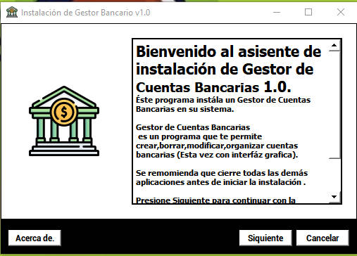
Pasos para la instalación del programa 1/3
Paso 1.Dar Clic en Siguiente en el asistente de instalación

Slide 12
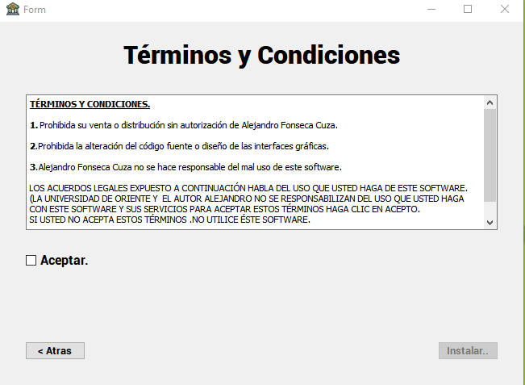
Pasos para la instalación del programa 2/3
Paso 2. Leer y aceptar Términos y condiciones, luego presionar el botón Instalar

Slide 13
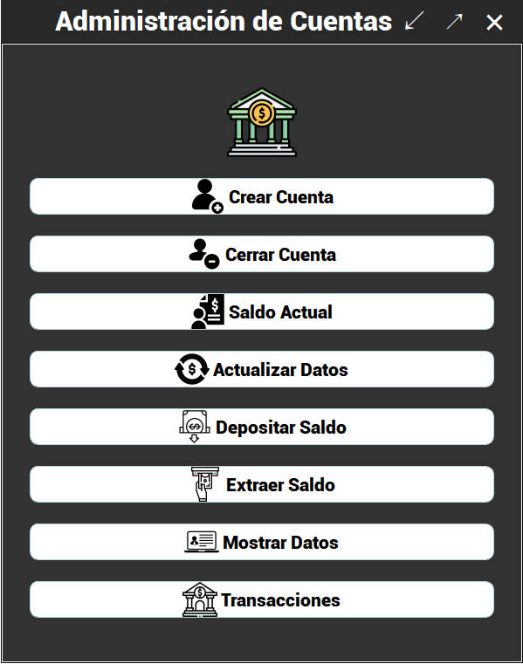
Pasos para la instalación del programa 3/3
Paso 3.Seleccionar entre las operaciones básicas relacionadas con las cuentas bancarias.

Slide 14
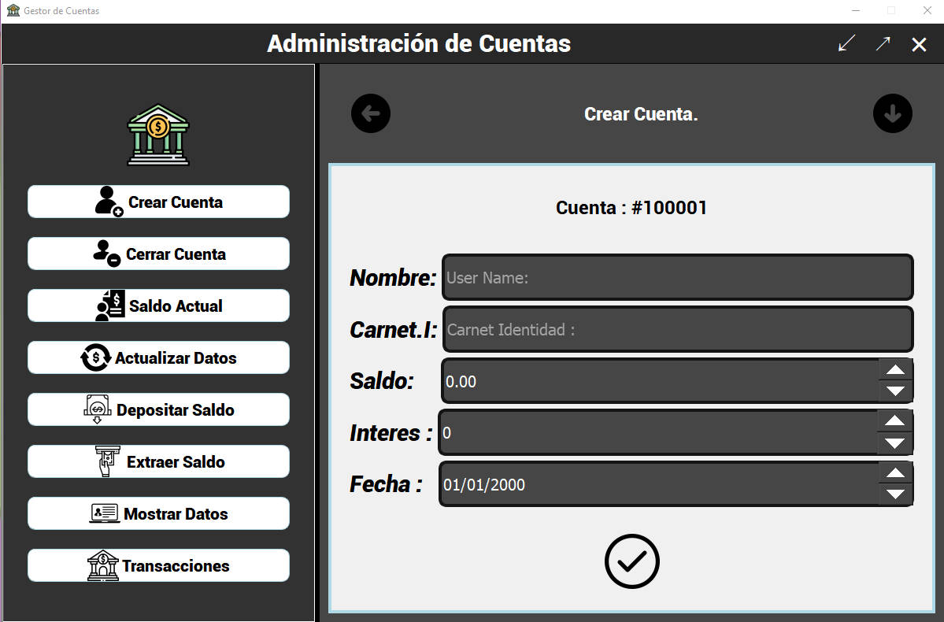
Implementación del sistema

Slide 15
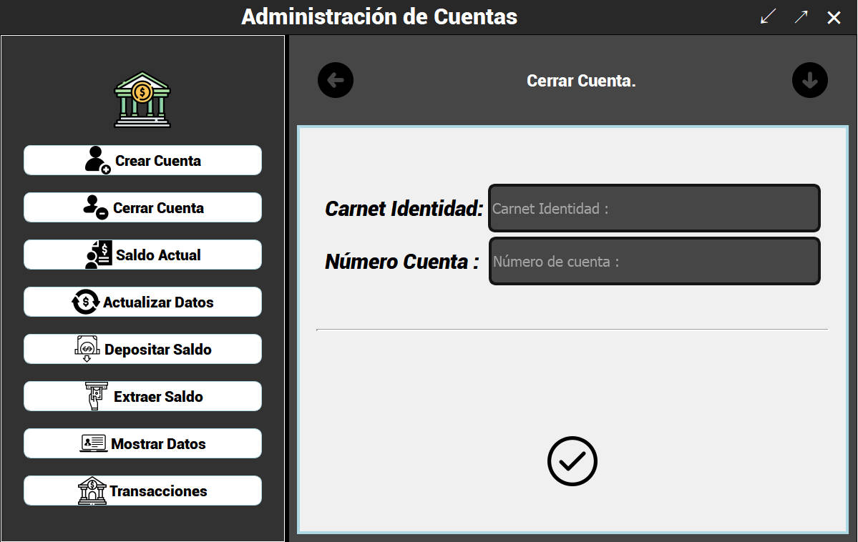
Implementación del sistema

Slide 16

Implementación del sistema

Slide 17

Implementación del sistema

Slide 18
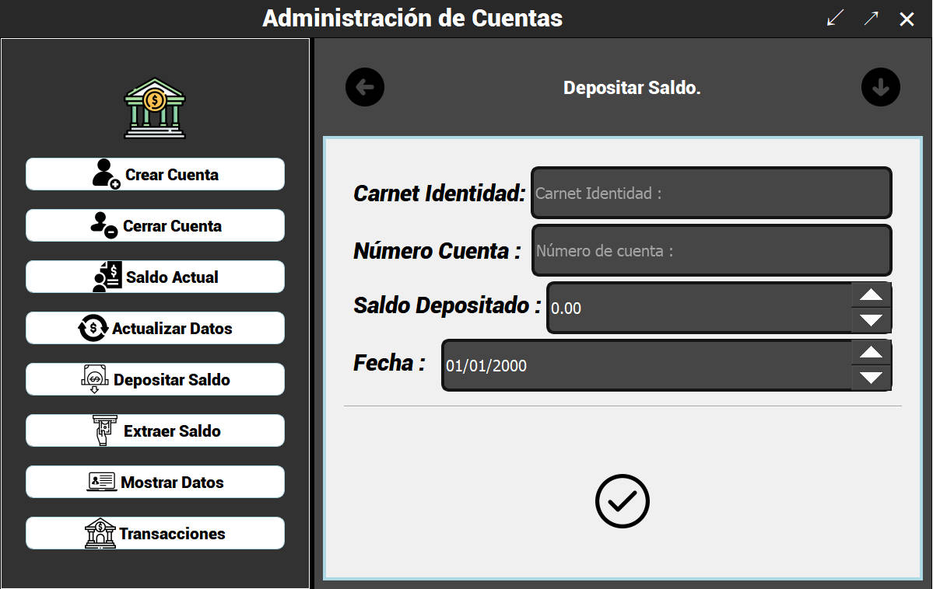
Implementación del sistema

Slide 19
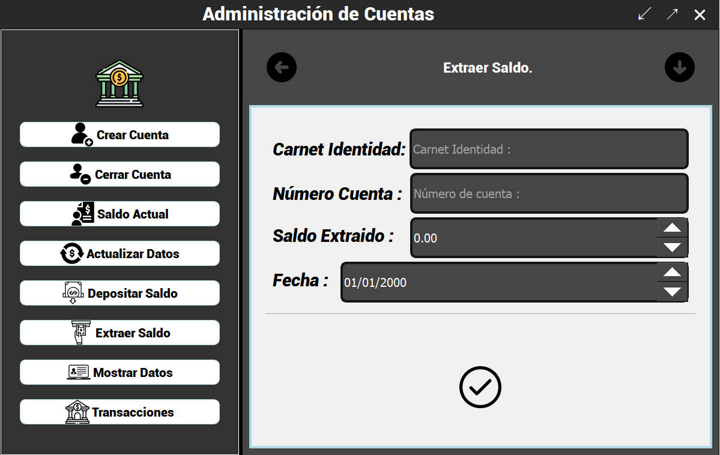
Implementación del sistema

Slide 20

Implementación del sistema

Slide 21
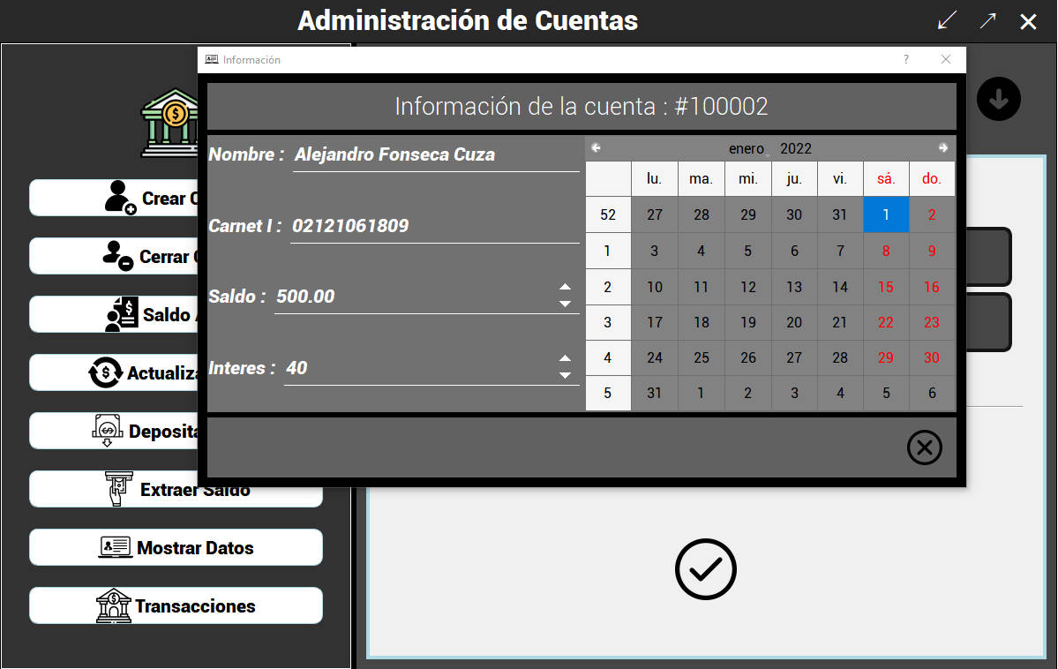
Implementación del sistema

Slide 22
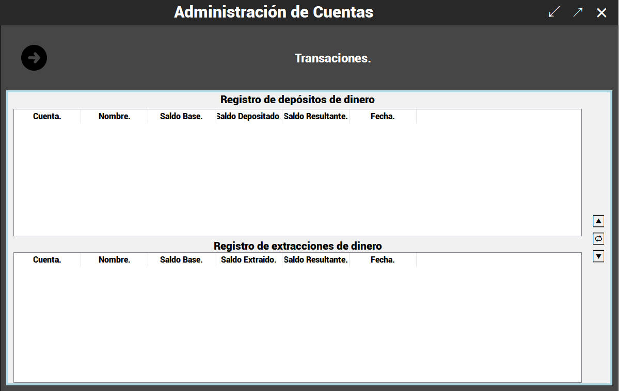
Implementación del sistema

Slide 23
Principales Algoritmos
Algoritmo de búsqueda de cuenta dentro del listado de cuentas.
bool buscar_cuenta(cadena código, cadena carnet,entero &index)
Para (desde i=0 hasta listado_de_cuenta.tamaño paso 1)
Si(listado_de_cuenta[i].get_carnet()==carnet y listado_de_cuenta[i].get_codigo()==código)
index=i
retorna verdadero
fin_si.
fin_Para.
retorna falso
Fin_buscar_cuenta.
Algoritmo de crear cuenta.
bool crear_cuenta(Cuenta new_cuenta){
Para (desde i=0 hasta listado_de_cuenta.tamaño paso 1)
Si(listado_de_cuenta[i].get_carnet()==new_cuenta.get_carnet())
listado_de_cuenta[i]=new_cuenta.
retorna verdadero
Fin_Si
Fin_Para
listado_de_cuenta.insertar(new_cuenta)
retorna falso
Fin_crear_cuenta

Slide 24
Principales Algoritmos
Algoritmo de borrar cuenta .
void eliminar_cuenta(entero index)
listado_de_cuentas.erase(listado_de_cuenta.begin()+index)
Fin_eliminar_cuenta
Algoritmo de actualizar cuenta .
void actualizar_cuenta(entero index)
decimalinteres_d<-listado_de_cuenta[index].obtener_saldo()/365
decimal parte <- listado_de_cuenta[index].obtener_saldo()*interes_d
decimal total<- listado_de_cuenta[index].obtener_saldo()+parte
listado_de_cuenta[index].establecer_saldo(total)
Fin_actualizar_cuenta

Slide 25
Conclusiones
En el trabajo se diseñó e implementó un sistema informático para las operaciones básicas de las cuentas bancarias para los clientes de un BPA, garantizando mayor rapidez en las consultas realizadas por los usuarios del sistema.
En la actualidad los bancos poseen sistemas informáticos con sus operaciones automatizadas, constituyendo estas implementadas las más elementales. Considero que se cumplió el objetivo de la práctica laboral investigativa I, aplicando conocimientos de programación y simulando una interacción con los clientes con interfaces visual, adquiriendo mayor experiencia en la implementación de aplicaciones, para lo que se usó el lenguaje C++ con el IDE QTCreator.

Slide 26
Recomendaciones
El uso de una base de datos relacional, por la posibilidad de su manipulación y la existencia del lenguaje de consulta SQL.
Aumentar las operaciones que se realizan en este tipo de sistema cercano a la vida real.
Implementar una ruta cuando se instale el programa.

Slide 27

Síguenos

